Slide 1



MINISTÉRIO DA SAÚDE
Secretaria de Ciência, Tecnologia, Inovação e Insumos Estratégicos em Saúde
Departamento de Assistência Farmacêutica e Insumos Estratégicos
Coordenação Geral de Monitoramento das Políticas Nacionais de Assistência
Farmacêutica e Medicamentos
SOA-BNAFAR

Slide 2

Apresentação do novo serviço de Interoperabilidade da Assistência Farmacêutica;
Apoio para o serviço de integração de estados e município;
Realização de testes para homologação do novo serviço;
OBJETIVOS

Slide 3

POR QUE UM NOVO SERVIÇO?
Notificação de dificuldades para integração relatadas;
Contrato do serviço WS-BNDASAF é rígido e dificulta evoluções do serviço;
Necessidade de atender o disposto em legislação específica;
Melhoria dos endpoints e criação de novos métodos de consulta.
CARACTERISTICAS DO SERVIÇO

Slide 4
O SOA-BNAFAR É DIFERENTE DO WS-BNDASAF?
Sim em vários aspectos.
Característica | WS-BNDASAF | SOA-BNAFAR
Arquitetura / Protocolo | SOAP | REST
PAYLOAD | XML | JSON
Construção da Mensagem | Focada no registro | Focada no assunto de negócio
Cadastro e Controle de Acesso | SCPA | Porta de Serviços
Identificação do Usuário SUS (Endpoint Dispensação) | CNS (Cartão Nacional de Saúde) | CNS ou CPF
CARACTERISTICAS DO SERVIÇO

Slide 5
Processamento de dados:
Limite de transmissão
Sync: 1 registro com N produtos
Assync: 4mb
Limite de itens (produtos) por registro
Async e Assync 60 produtos, exceto dispensação com 20
O processamento dos lotes ocorre durante o dia, respeitando uma fila
Código de registro
Sync: identificar único
Assync: Um protocolo pode conter N registros
CARACTERISTICAS DO SERVIÇO

Slide 6
Identificação do produto:
Atualmente CATMAT, será integrado ao endpoint da Base Única de Medicamentos (e-SUS AF).
Melhorias identificadas pelo grupo poderão ser implementadas em versões futuras.
PRÓXIMAS EVOLUÇÕES

Slide 7
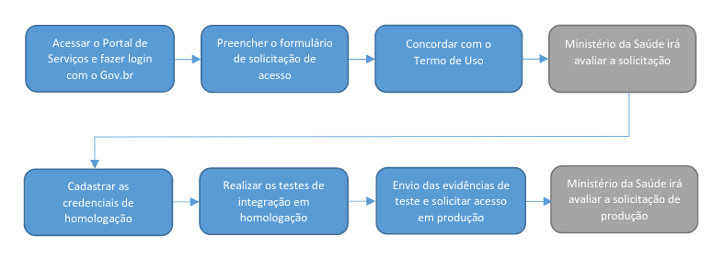
Portal de Serviços DATASUS: https://servicos-datasus.saude.gov.br/
SOLICITAÇÃO DE ACESSO

Slide 8
Collection: https://github.com/wsbndaf/Webservice/blob/master/OficinaSoaBnafar/Oficina%20SOA%20BNAFAR%20-%2020.10.2021.postman_collection.json
Swagger: http://servicoshm.saude.gov.br/swaggerui/home
Manuais: Portal de Serviço
DOCUMENTAÇÃO

Slide 9
Obrigado

